Slide 1

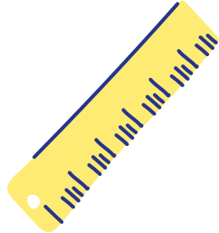

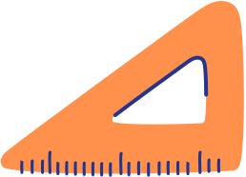




CHÀO MỪNG CÁC EM
ĐẾN TIẾT HỌC HÔM NAY!

Slide 2

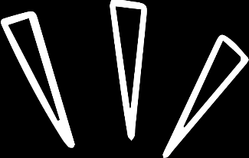


CHƯƠNG III: TỨ GIÁC
LUYỆN TẬP CHUNG

Slide 3


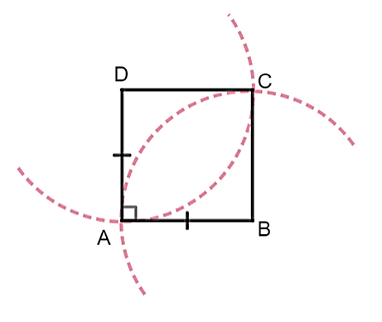
Ví dụ
Cho ba điểm A, B, D sao cho AB = AD và AB vuông góc với AD. Vẽ hai đường tròn cùng đi qua A, lần lượt có tâm là B và D. Hai đường tròn đó còn cắt nhau tại điểm C. Chứng minh ABCD là một hình vuông.
Giải
Điểm C nằm trên đường tròn tâm B đi qua A
nên BC = BA.
Điểm C nằm trên đường tròn tâm D đi qua A
nên DC = DA.
Theo giải thiết AB = AD nên tứ giác ABCD có bốn cạnh bằng nhau DC = AD = AB = BC, vậy ABCD là hình thoi.
Lại có góc A vuông nên ABCD là hình vuông.

Slide 4
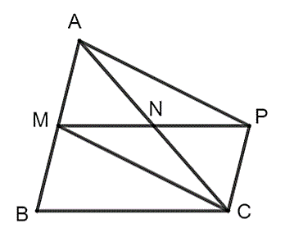

Bài 3.34 (SGK – tr.73) Cho tam giác ABC; M và N lần lượt là trung điểm của hai cạnh AB và AC. Lấy điểm P sao cho N là trung điểm của đoạn thẳng MP.
a) Hỏi tứ giác AMCP là hình gì? Vì sao?
b) Với điều kiện nào của tam giác ABC thì tứ giác AMCP là hình chữ nhật; hình thoi; hình vuông?
Giải
a) Ta có N là trung điểm của AC; N là trung điểm của MP nên AC cắt MP tại N
Tứ giác AMCP có MP, AC là hai đường chéo cắt nhau tại trung điểm N
Suy ra AMCP là hình bình hành.

Slide 5
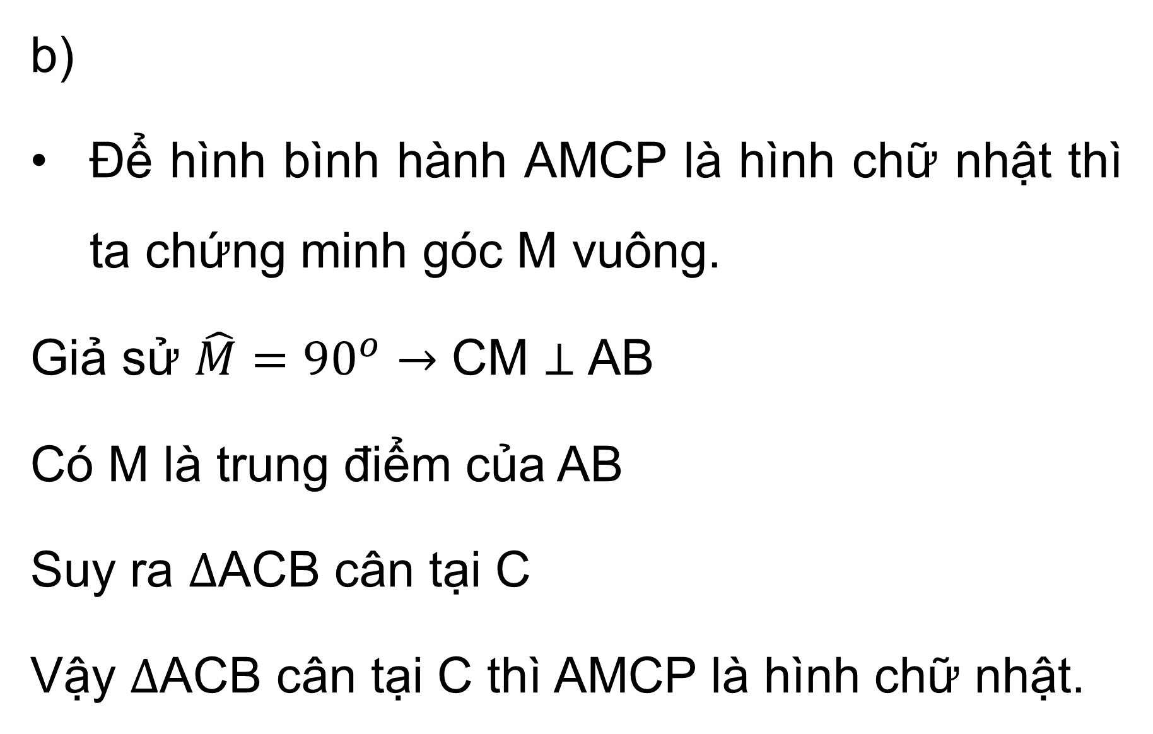
Giải
b)
Để hình bình hành AMCP là hình chữ nhật thì ta chứng minh góc M vuông.
Giả sử $\hat{M}={90}^{o}$ $→$ CM $⊥$ AB
Có M là trung điểm của AB
Suy ra $∆$ACB cân tại C
Vậy $∆$ACB cân tại C thì AMCP là hình chữ nhật.

Slide 6
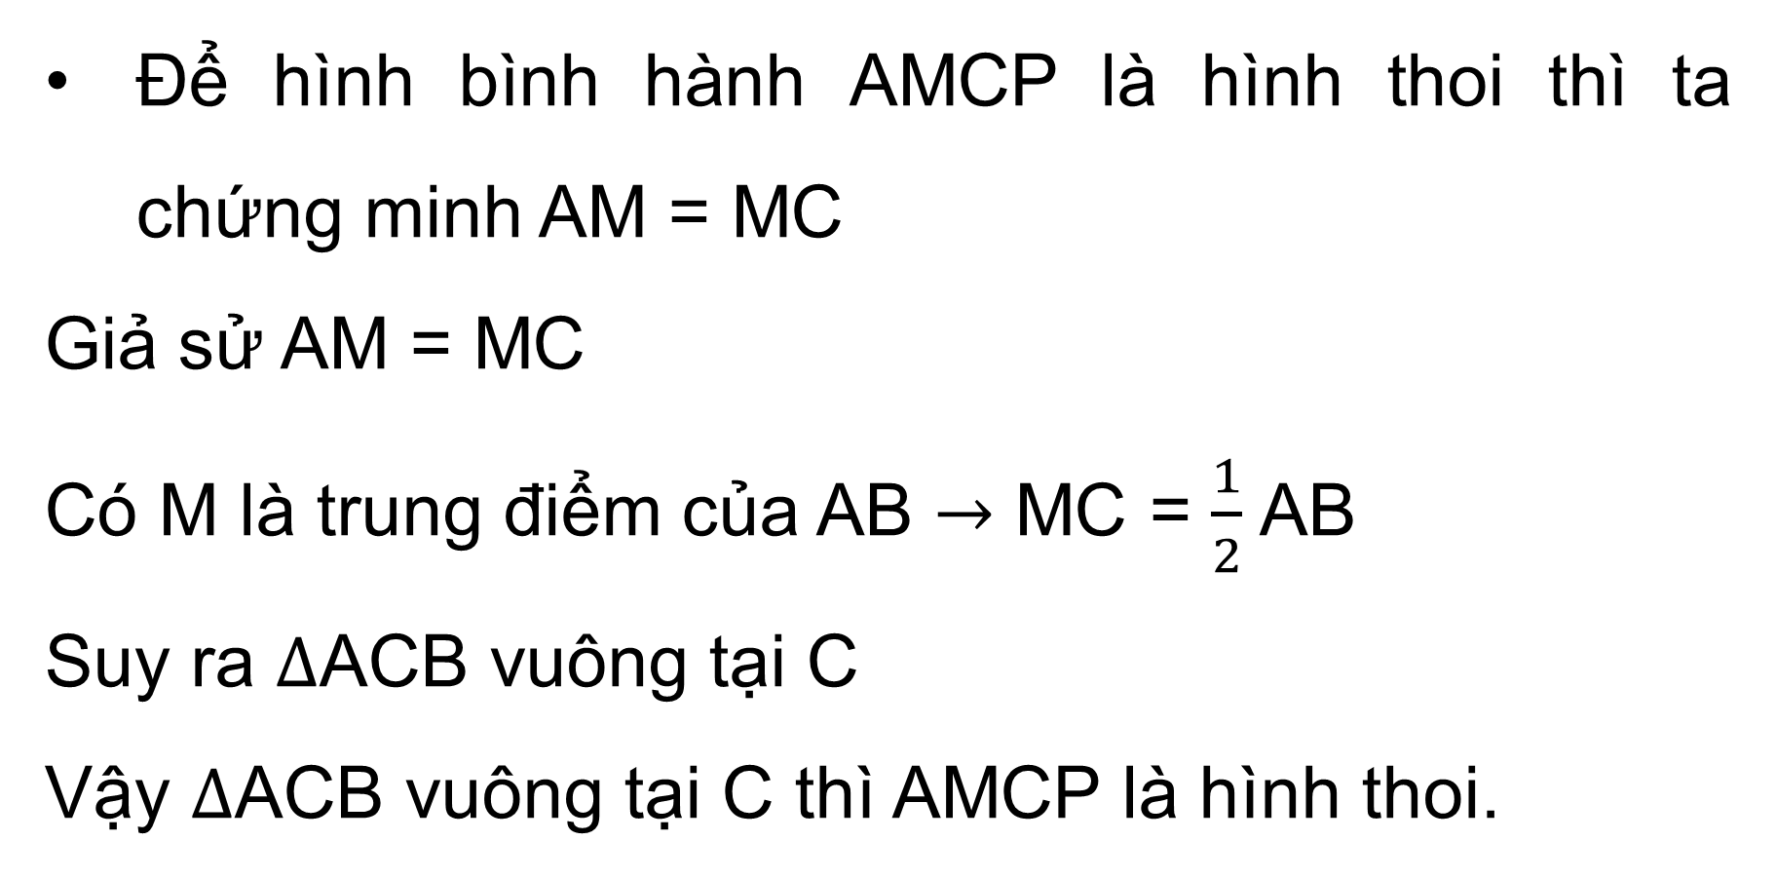
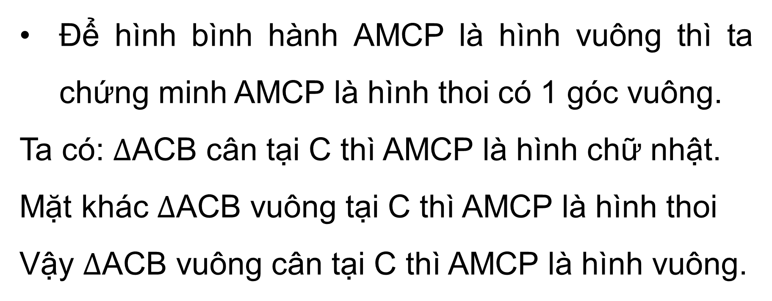
Để hình bình hành AMCP là hình thoi thì ta chứng minh AM = MC
Giả sử AM = MC
Có M là trung điểm của AB $→$ MC = $\frac{1}{2}$ AB
Suy ra $∆$ACB vuông tại C
Vậy $∆$ACB vuông tại C thì AMCP là hình thoi.
Để hình bình hành AMCP là hình vuông thì ta chứng minh AMCP là hình thoi có 1 góc vuông.
Ta có: $∆$ACB cân tại C thì AMCP là hình chữ nhật.
Mặt khác $∆$ACB vuông tại C thì AMCP là hình thoi
Vậy $∆$ACB vuông cân tại C thì AMCP là hình vuông.

Slide 7



LUYỆN TẬP

Slide 8





BẢO VỆ
KHU PHỐ

Slide 9


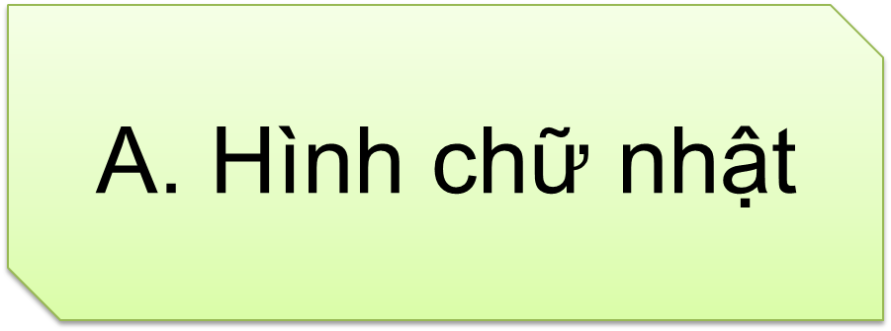
Câu 1. Hình bình hành có hai đường chéo vuông góc là:
$$\text{A}\text{. }\text{H}\text{ì}\text{nh} \text{ch}\text{ữ }\text{nh}\text{ậ}\text{t}$$
B. Hình thoi
C. Hình vuông
D. Hình thang

Slide 10
Câu 2. Hình thoi không có tính chất nào dưới đây?
A. Hai đường chéo cắt nhau tại trung điểm của mỗi đường
B. Hai đường chéo là các đường phân giác của các góc của hình thoi
C. Hai đường chéo bằng nhau
$$\text{D}\text{. }\text{Hai}\text{ đườ}\text{ng} \text{ch}\text{é}\text{o} \text{vu}\text{ô}\text{ng} \text{g}\text{ó}\text{c} \text{v}\text{ớ}\text{i} \text{nhau}$$

Slide 11
Câu 3. Hãy chọn câu đúng. Cho ΔABC với M thuộc cạnh BC. Từ M vẽ ME song song với AB và MF song song với AC. Hãy xác định điều kiện của ΔABC để tứ giác AEMF là hình chữ nhật.
A. ΔABC vuông tại A
B. ΔABC vuông tại B
C. ΔABC vuông tại C
D. ΔABC đều

Slide 12
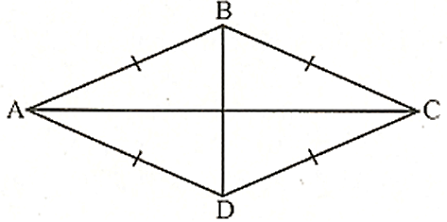
Câu 4. Tứ giác dưới đây
theo dấu hiệu nào?
A. Tứ giác có 4 cạnh bằng nhau
B. Tứ giác có hai đường chéo vuông góc
C. Hình bình hành có hai đường chéo bằng nhau
D. Tứ giác có hai đường chéo giao nhau tại trung điểm mỗi đường

Slide 13
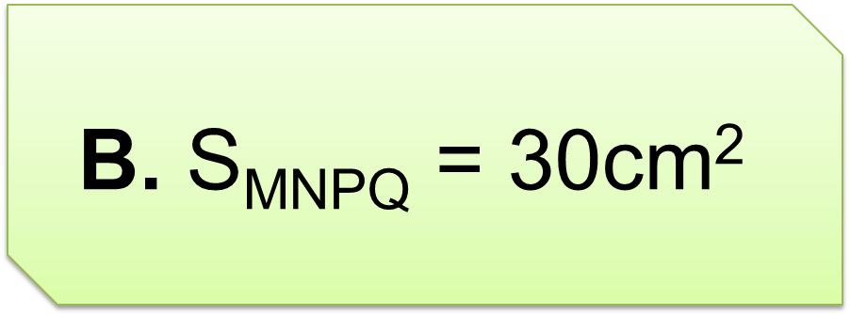
Câu 5. Cho hình vuông ABCD cạnh 8 cm. M, N, P, Q là trung điểm các cạnh AB, BC, CD, DA. Tính diện tích tứ giác MNPQ.
A. S_{MNPQ} = 28 cm²
$$\text{B}\text{. }\text{S}\text{MNPQ}\text{ = 30}\text{cm}\text{2}$$
C. S_{MNPQ} = 16cm²
D. S_{MNPQ} = 32cm²

Slide 14


Cảm ơn các bạn!!!

Slide 15


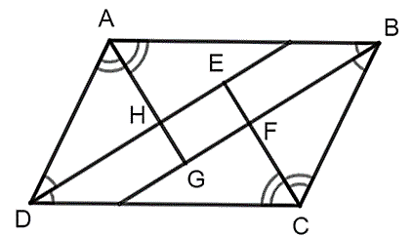


Bài 3.35 (SGK – tr.73) Cho hình bình hành ABCD. Các tia phân giác của góc A, B, C, D cắt nhau như trên Hình 3.58. Chứng minh rằng EFGH là hình chữ nhật.
Giải
Ta có: DE là đường phân giác góc D
EC là đường phân giác góc C
$→$ $\hat{ADE}=\hat{EDC} =\frac{\hat{ADC}}{2}$; $\hat{DCE}=\hat{BCE}=\frac{\hat{DCB}}{2}$
Ta có $\hat{ADC}+\hat{BCD}={180}^{o}⇒2\hat{EDC}+2\hat{DCE}={180}^{o}$
$⇒\hat{EDC}+\hat{DCE}={90}^{o}$

Slide 16

Bài 3.35 (SGK – tr.73) Cho hình bình hành ABCD. Các tia phân giác của góc A, B, C, D cắt nhau như trên Hình 3.58. Chứng minh rằng EFGH là hình chữ nhật.
Giải
Xét tam giác DEC có :
$$\hat{EDC}+\hat{DCE}+\hat{DEC}={180}^{o}⇒{90}^{o}+\hat{DEC}={180}^{o}$$
$⇒\hat{DEC}={90}^{o}$
Chứng minh tương tự, ta có : $\hat{AHD}={90}^{o};\hat{BFC}={90}^{o}$
Xét tứ giác EFGH có
$$\hat{AHD}={90}^{o};\hat{BFC}={90}^{o}; \hat{DEC}={90}^{o}$$
Suy ra EFGH là hình chữ nhật.

Slide 17

Bài 3.36 (SGK – tr.73) Một khung tre hình chữ nhật có lắp đinh vít tại bốn đỉnh. Khi khung tre này bị xô lệch (do các đinh vít bị lỏng), các góc không còn vuông nữa thì khung đó là hình gì? Tại sao? Hỏi khi nẹp thêm một đường chéo vào khung đó thì nó còn bị xô lệch không?
Giải
Khi bị xô lệch, khung tre có dạng hình bình hành vì các cạnh đối vẫn còn bằng nhau. Nếu nẹp thêm một thanh đường chéo thì khung không còn bị xô lệch vì thanh đường chéo cùng với bốn thanh của khung tạo thành hai tam giác với cạnh có độ dài không đổi.

Slide 18
VẬN DỤNG

Slide 19
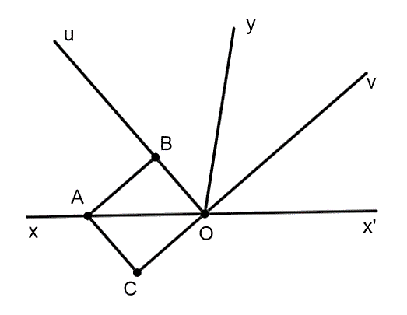
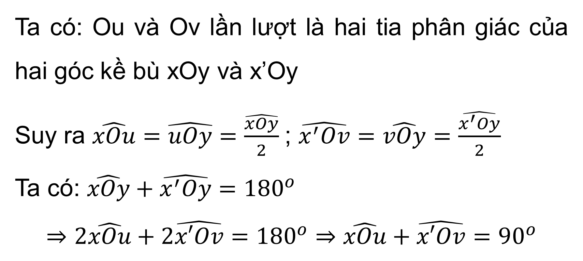
Bài 3.37 (SGK – tr.73) Gọi Ou và Ov lần lượt là hai tia phân giác của hai góc kề bù xOy và x’Oy; A là một điểm khác O trên tia Ox. Gọi B và C là chân đường vuông góc hạ từ A lần lượt xuống đường thẳng chứa Ou và Ov. Hỏi tứ giác OBAC là hình gì? Vì sao?
Giải
Ta có: Ou và Ov lần lượt là hai tia phân giác của hai góc kề bù xOy và x’Oy
Suy ra $\hat{xOu}=\hat{uOy}=\frac{\hat{xOy}}{2}$; $\hat{x^{′}Ov}=\hat{vOy}=\frac{\hat{x^{′}Oy}}{2}$
Ta có: $\hat{xOy}+\hat{x^{′}Oy}={180}^{o}$
$$⇒2\hat{xOu}+2\hat{x′Ov}={180}^{o}⇒\hat{xOu}+\hat{x′Ov}={90}^{o}$$
Bài 3:(SGK – tr.101)

Slide 20
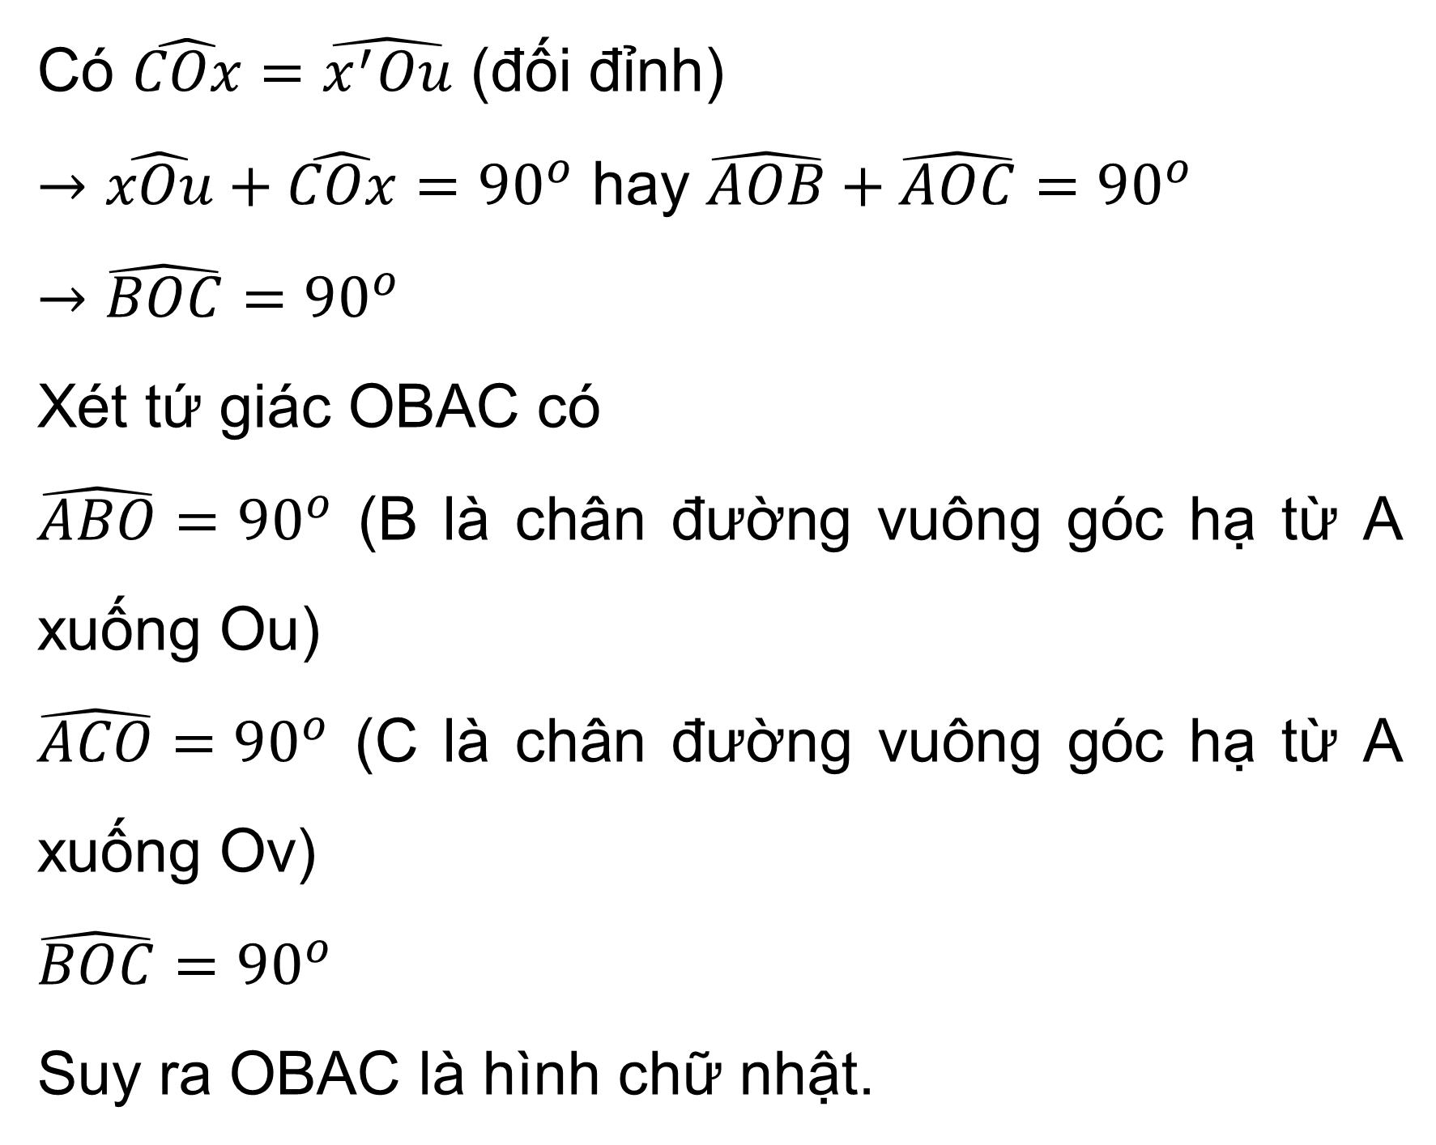
Giải
Có $\hat{COx}=\hat{x^{′}Ou}$ (đối đỉnh)
$→$ $\hat{xOu}+\hat{COx}={90}^{o}$ hay $\hat{AOB}+\hat{AOC}={90}^{o}$
$→$ $\hat{BOC}={90}^{o}$
Xét tứ giác OBAC có
$\hat{ABO}={90}^{o}$ (B là chân đường vuông góc hạ từ A xuống Ou)
$\hat{ACO}={90}^{o}$ (C là chân đường vuông góc hạ từ A xuống Ov)
$\hat{BOC}={90}^{o}$
Suy ra OBAC là hình chữ nhật.
Bài 3:(SGK – tr.101)

Slide 21
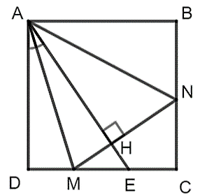
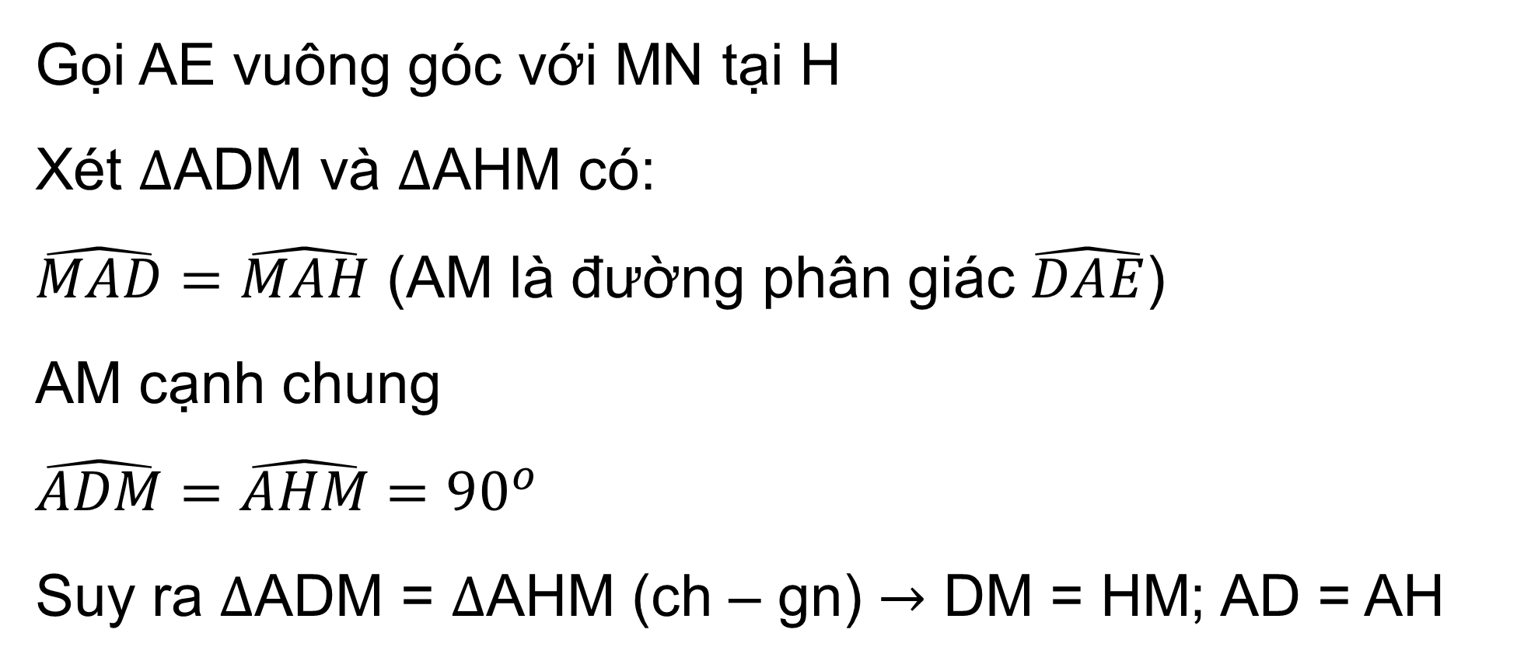
Bài 3.38 (SGK – tr.73) Cho hình vuông ABCD. Lấy một điểm E trên cạnh CD. Tia phân giác của góc DAE cắt cạnh DC tại M. Đường thẳng qua M vuông góc với AE cắt BC tại N. Chứng minh DM + BN = MN.
Giải
Gọi AE vuông góc với MN tại H
Xét $∆$ADM và $∆$AHM có:
$\hat{MAD}=\hat{MAH}$ (AM là đường phân giác $\hat{DAE}$)
AM cạnh chung
$\hat{ADM}=\hat{AHM}={90}^{o}$
Suy ra $∆$ADM = $∆$AHM (ch – gn) $→$ DM = HM; AD = AH

Slide 22
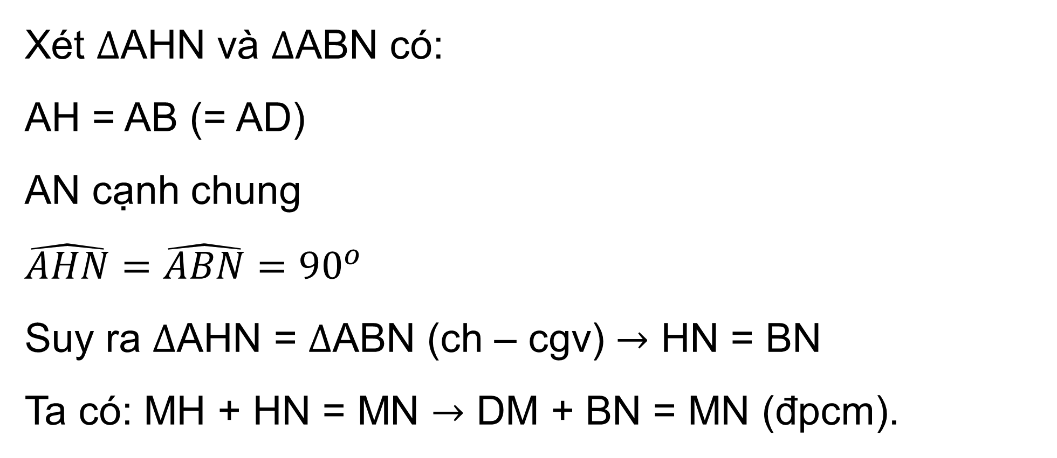
Bài 3.38 (SGK – tr.73) Cho hình vuông ABCD. Lấy một điểm E trên cạnh CD. Tia phân giác của góc DAE cắt cạnh DC tại M. Đường thẳng qua M vuông góc với AE cắt BC tại N. Chứng minh DM + BN = MN.
Giải
Xét $∆$AHN và $∆$ABN có:
AH = AB (= AD)
AN cạnh chung
$\hat{AHN}=\hat{ABN}={90}^{o}$
Suy ra $∆$AHN = $∆$ABN (ch – cgv) $→$ HN = BN
Ta có: MH + HN = MN $→$ DM + BN = MN (đpcm).

Slide 23
HƯỚNG DẪN VỀ NHÀ
Chuẩn bị trước
Bài tập cuối chương III
Ghi nhớ
kiến thức trong bài.
Hoàn thành các bài tập trong SBT.

Slide 24


CẢM ƠN CÁC EM
ĐÃ THAM GIA BÀI HỌC!

